Slide 1
Интеграционные и системные тесты

Slide 2

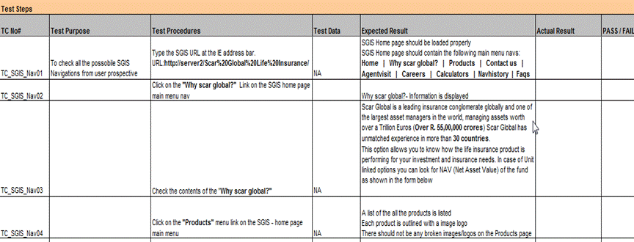
Основные моменты
1
5
2
1
M
UI Layer
…
…
N
7
Business Layer
Повторяемость результатов тестов
Уровень интеграции / охват
Технологии/инструменты
Data Access Layer
Способы описания тестовых сценариев

Slide 3
Уровень интеграции / охват тестом(ами)

Slide 4
Повторяемость результатов
Элементы
Среда (environment)
Тестовые данные (Data base)
Связанные систем (данные, размещение, поведение)
Вариативность:
Отсутствует (ничего не меняется)
Предсказуемая / контролируемая
?
?
?

Slide 5
Зависимость только от базы данных
Заместители
Слой репозиториев
In-memory провайдер данных (для ORM)
Легковесная (in-memory) СУБД
Использование реальной базы
?

Slide 6
Паттерн «Репозиторий»
public class CategoryRepository : ICategoryRepository
{
NorthwindContext northwindContext;
public CategoryRepository(
NorthwindContext northwindContext)
=> this.northwindContext = northwindContext;
public void Add(Category category)
=> northwindContext.Categories.Add(category);
public IEnumerable<Category> GetAll() =>
northwindContext.Categories;
public Category GetById(int id)
=> northwindContext.Categories
.SingleOrDefault(c => c.CategoryId == id);
}
public interface ICategoryRepository
{
IEnumerable<Category> GetAll();
Category GetById(int id);
Category SearchByName(string name);
void Add(Category category);
void Update(Category category);
void SaveChanges();
}

Slide 7
DEMO

Slide 8
In-memory провайдер / СУБД
Зависит от поддержки DAL (ORM)
В EF Core
InMemory provider
SQLite с опцией In-memory
Testing EF Core Applications

Slide 9
DEMO

Slide 10
Заместители
Преимущества
Недостатки
Скорость
Повторяемость (заново для каждого теста)
Тестирование кода как «белого ящика» (уметь подменять реализацию DAL)
Заместители могут вносить свои особенности:
Не полная совместимость
Ограничения самого подхода (репозитории)

Slide 11
Реальная база и тестовые данные
Где брать данные?
Как их хранить?
Как организовать тестовые наборы?
Сколько
Как поддерживать их независимость

Slide 12
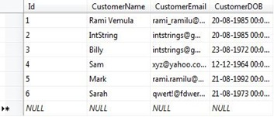
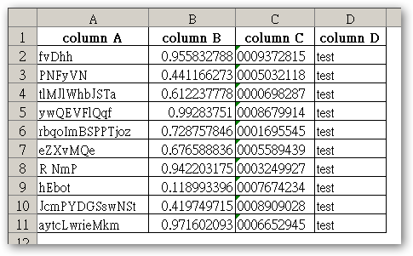
Где взять данные?
Реальная (production) база / её часть
Обфусцировать критические данные
Генератор данных
Вручную

Slide 13
Как хранить?
DB backup
SQL скрипты
В коде программы
Специальный DSL (xml, Excel, …)
SET IDENTITY_INSERT [Northwind].[Shippers] ON
INSERT [Northwind].[Shippers] ([ShipperID], [CompanyName], [Phone])
VALUES (1, N'Speedy Express', N'(503) 555-9831')
INSERT [Northwind].[Shippers] ([ShipperID], [CompanyName], [Phone])
VALUES (2, N'United Package', N'(503) 555-3199')
INSERT [Northwind].[Shippers] ([ShipperID], [CompanyName], [Phone])
VALUES (3, N'Federal Shipping', N'(503) 555-9931')
SET IDENTITY_INSERT [Northwind].[Shippers] OFF

Slide 14
Как организовать наборы данных
Shared
data set
Own
data set
Data sets
hierarchy

Slide 15
Независимость тестов
Тесты не зависят (по данным) друг от друга
Чистить измененные (созданные) в тесте данные
Восстанавливать всю БД

Slide 16
Зависимость только от внешних систем
Стратегии
Полное воссоздание нужного окружения с 0 для каждого теста (группы тестов)
Использование тенантов (tenants) – изолированные виртуальные среды
Инициализация/очистка
Предварительная инициализация для read-only данных
?
?
?

Slide 17

Технологии
API
Публичное (внешнее)
Сервисы / REST / COM / …
Внутреннее
Прямой вызов кода/классов
Парсинг ответов (HTML)
UI

